Slide 1



ÁRBOLES DE
DECISIÓN
Dataset Diabetes en WEKA
Espinoza Medina Felipe Reymundo
26.09.26

Slide 2
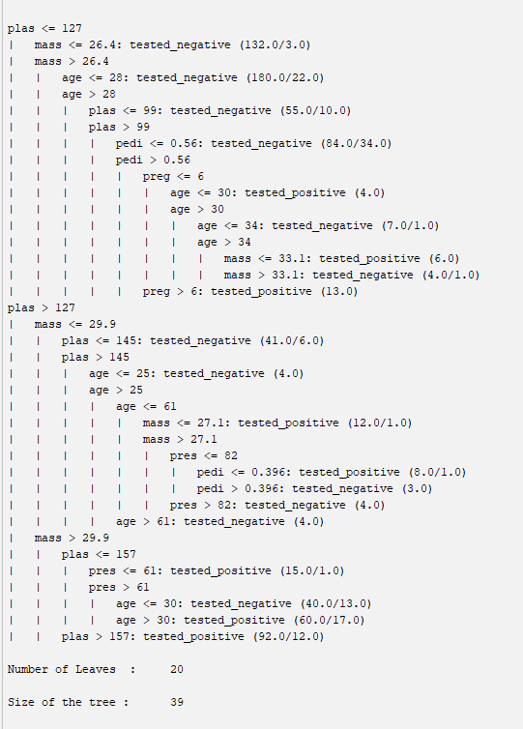
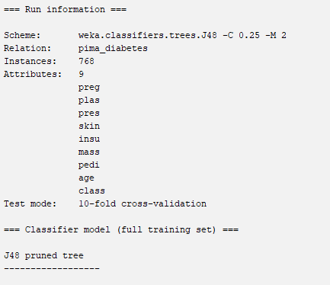
Data Original:
768 muestras

Slide 3
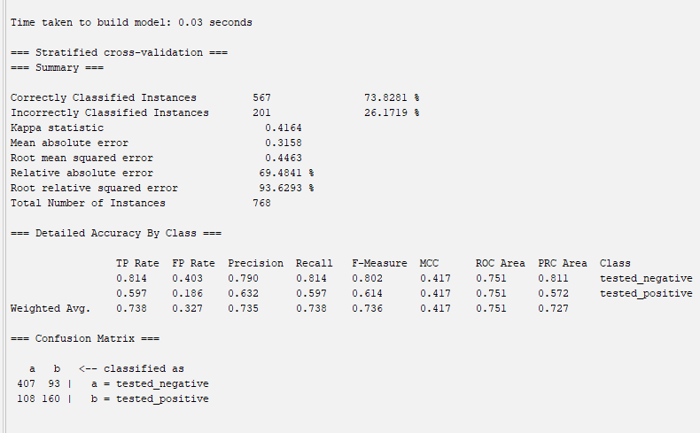
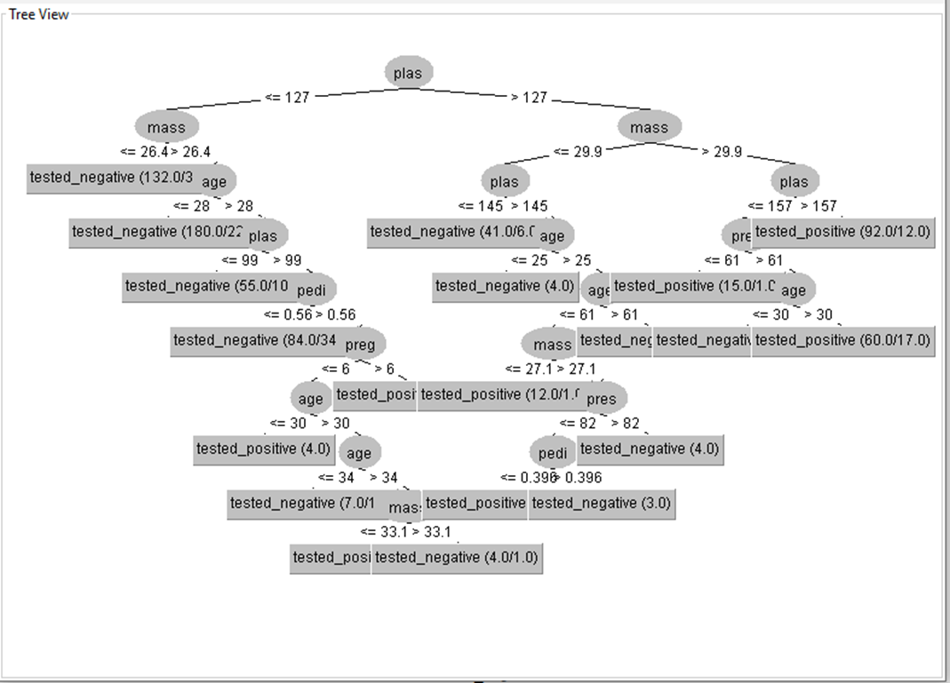
Árbol de Decisión

Slide 4
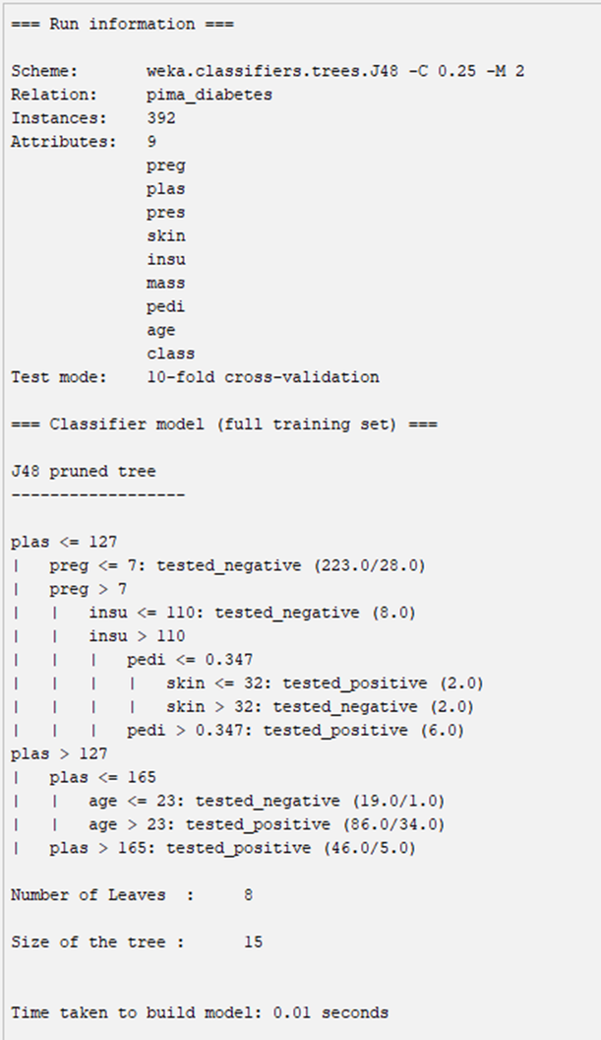
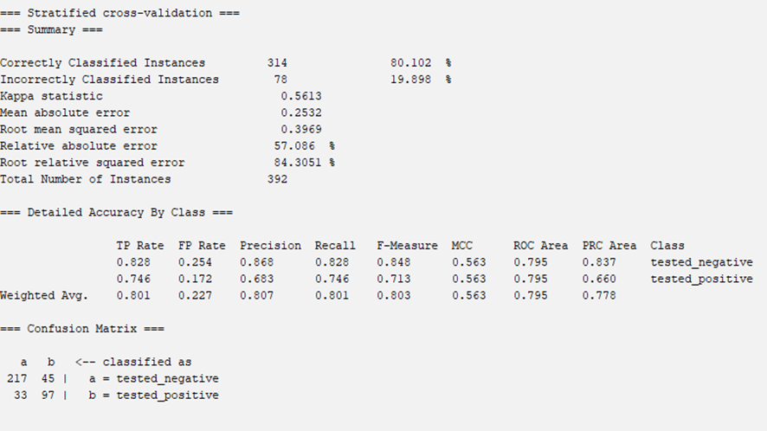
Data Limpiada: 392 muestras

Slide 5
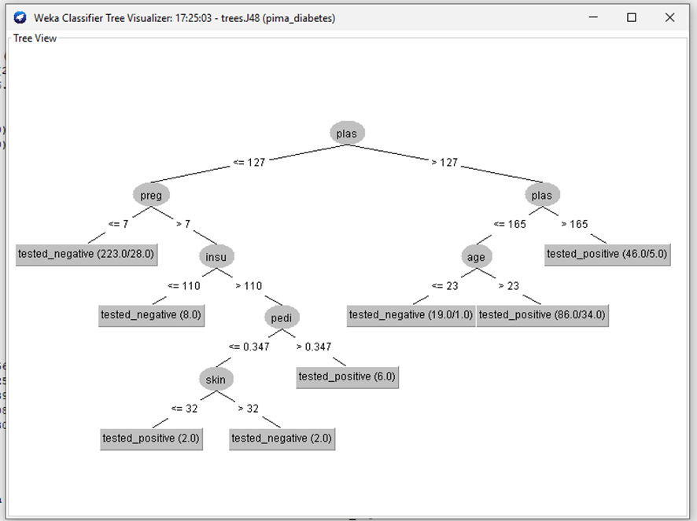
Árbol de Decisión

Slide 6
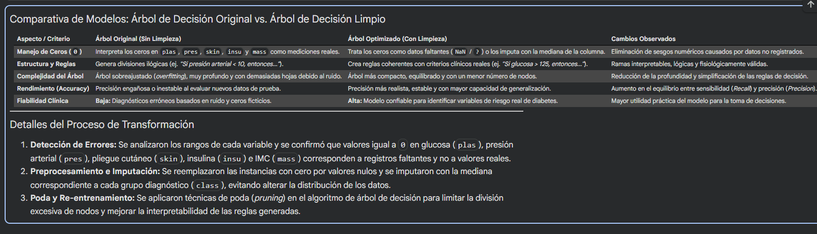
Cambios luego de la limpieza

